Slide 1

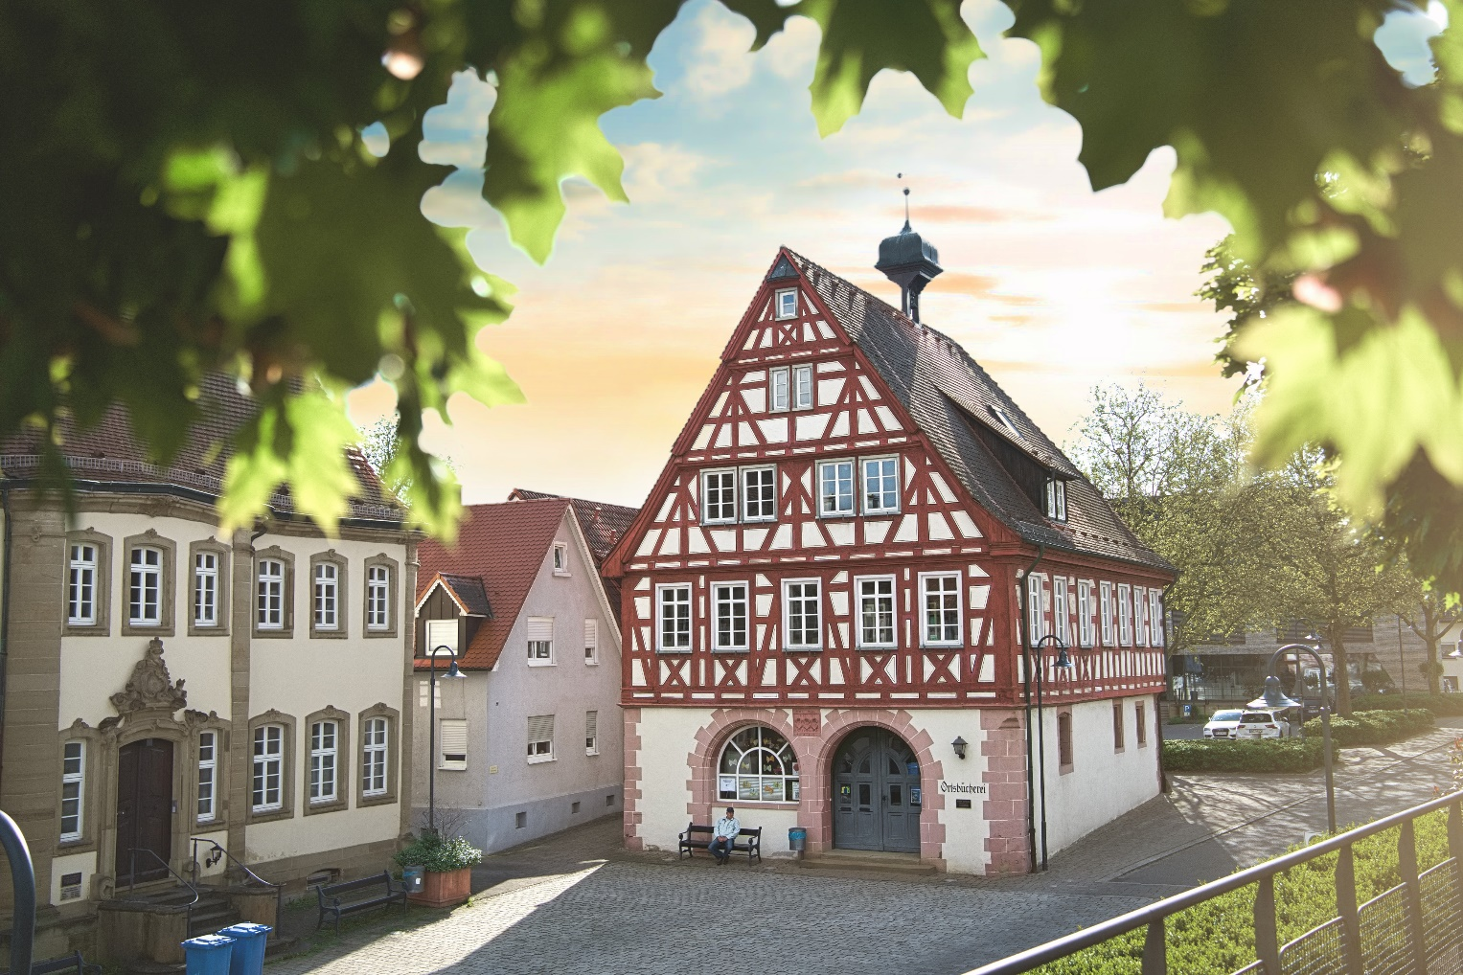

Slide 2
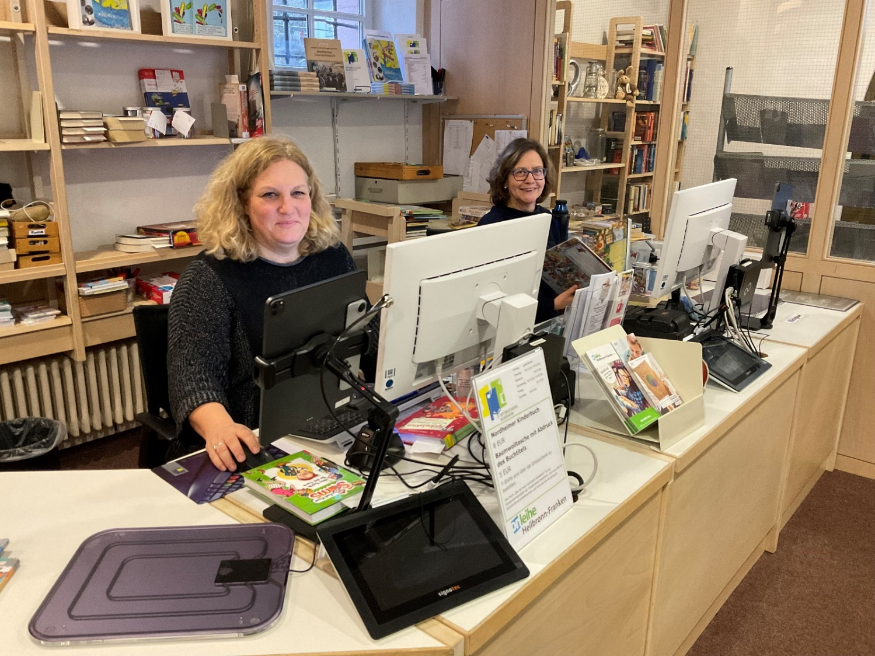
Ausleihtheke

Slide 3
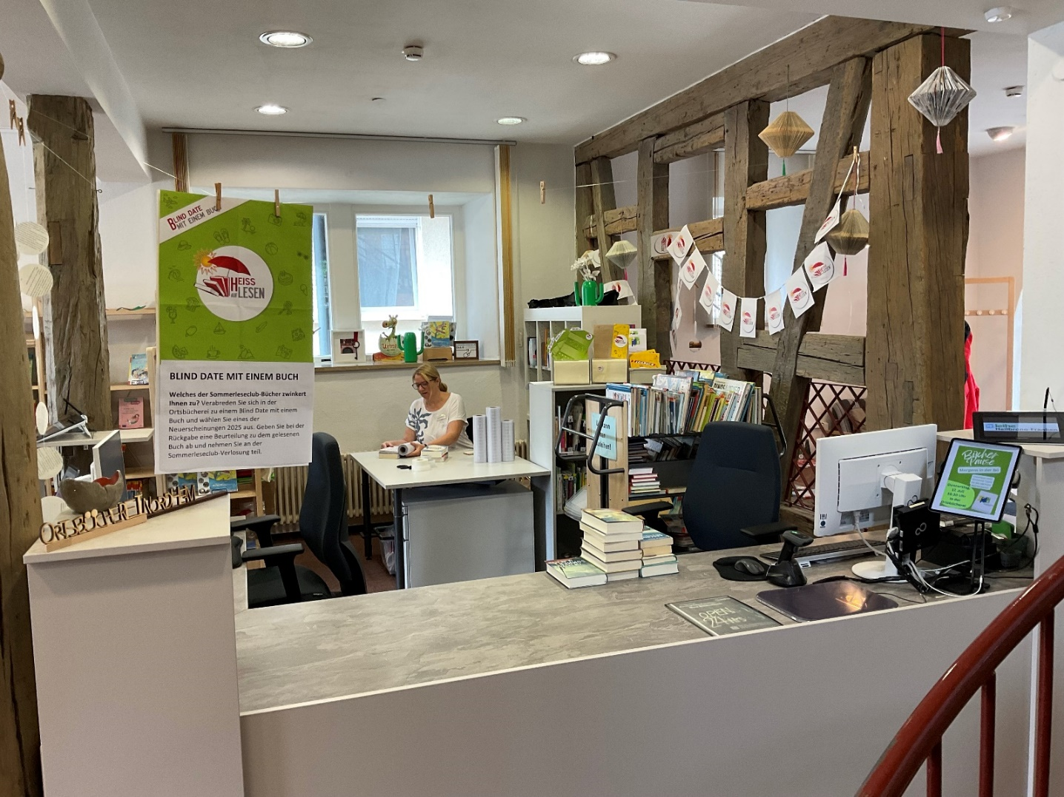
Ausleihtheke

Slide 4
Statistik
Jahr | Ausleihen Physische Medien | Entleiher vor Ort
2020 | 30.183 | 888
2021 | 41.065 | 904
2022 | 49.886 | 1.082
2023 | 47.945 | 1.103
2024 | 52.043 | 1.164
Jahr | Ausleihen E-Medien | Entleiher online
2020 | 9.387 | 199
2021 | 9.899 | 212
2022 | 10.244 | 220
2023 | 11.323 | 238
2024 | 13.447 | 237

Slide 5

Mitarbeit in
AG Support
Mitglied Geschäftsführenderausschuss
Vorsitzende der AG Social Media

Slide 6
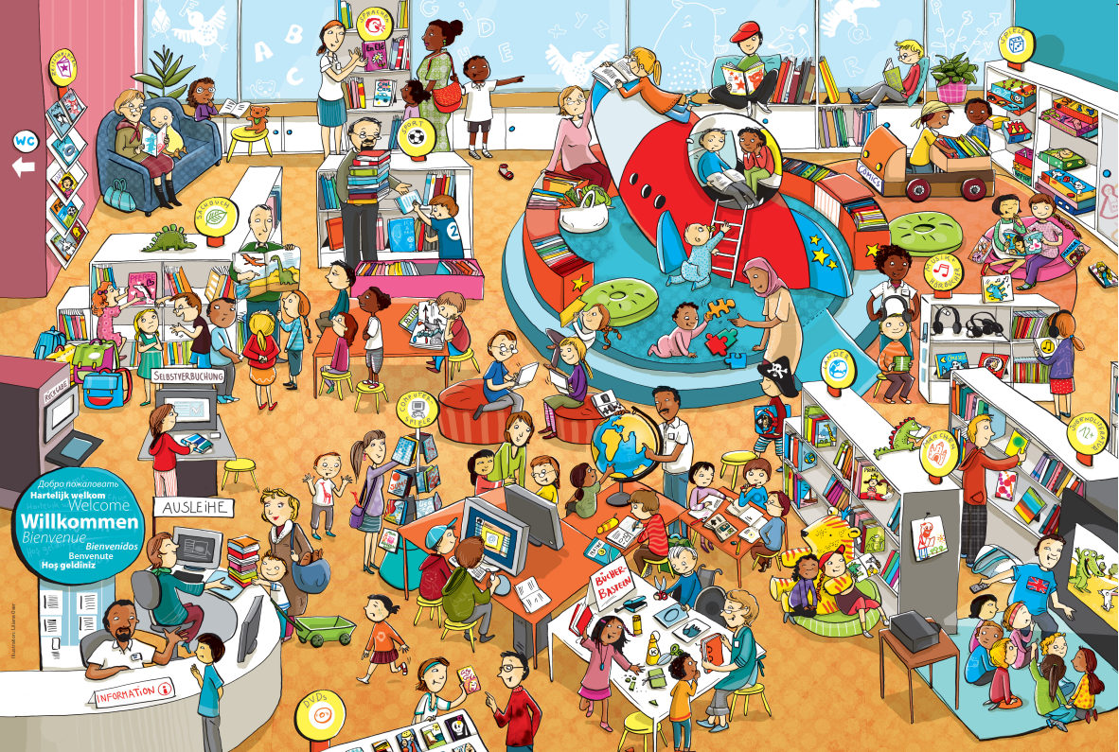
Frühförderung

Slide 7


Kooperation Kindergarten
Bilderbuchkinos
Einführungsveranstaltungen
Hörbildung
Zusammenarbeit

Slide 8
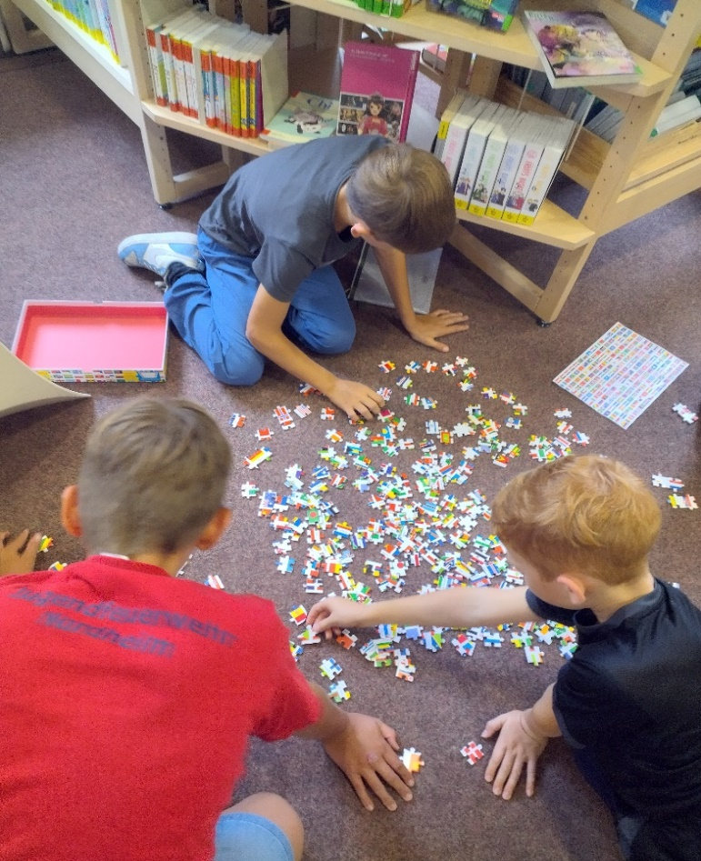

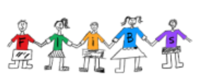

Kooperation Schule/Flibs

Slide 9
Schule
Einführungsveranstaltungen Grundschule, SEK, VKL
Einführungsveranstaltungen Antolin
Rechercheschulung Brockhaus ab Grundschule
Berufsorientierung SEK

Slide 10
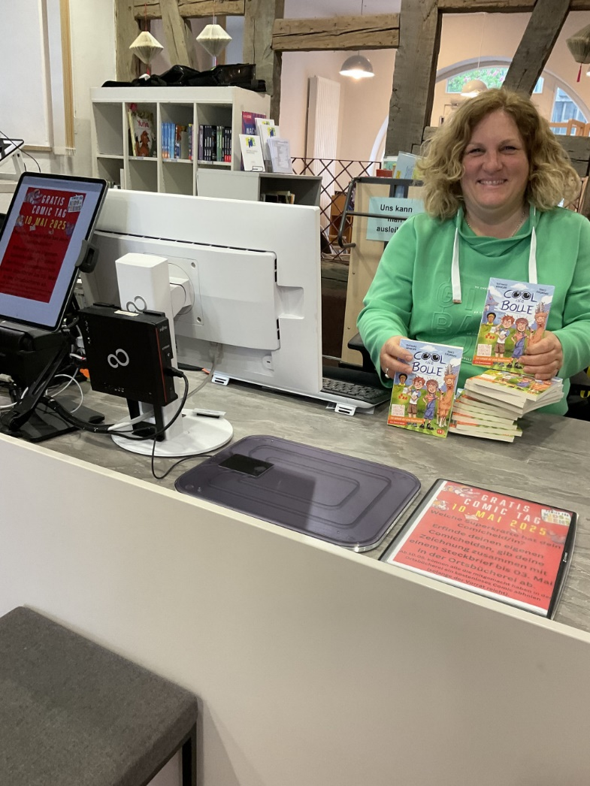
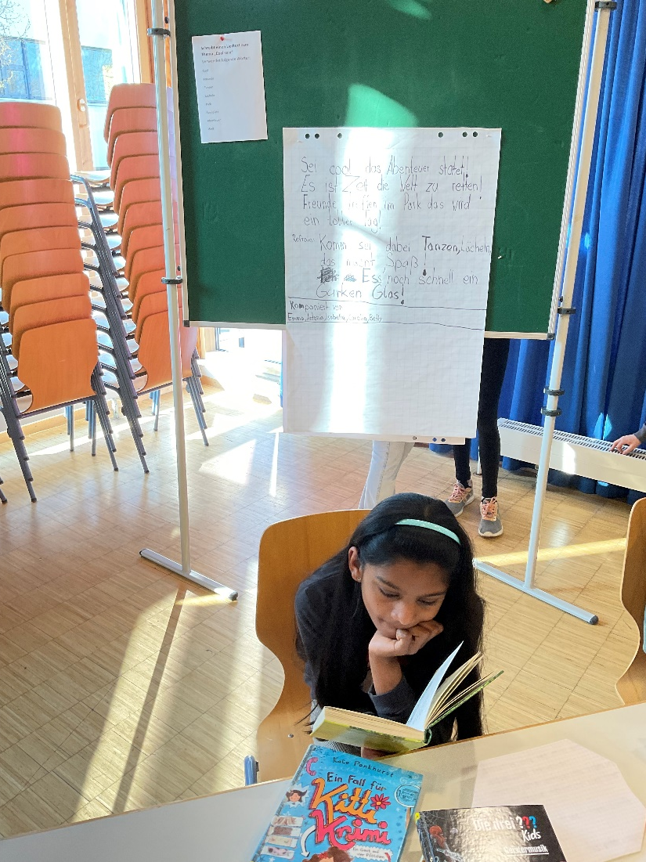
Welttag des Buches
Notes:
Einführung- und Abschlussveranstaltung Buch „Cool wie Bolle“. Rap: Sei cool das Abenteuer startet. Es ist Zeit die Welt zu retten! Freunde treffen im Park das wird ein toller Tag! Komm sei dabei. Tanzen, lächeln das macht Spaß! Ess noch schnell ein Gurken Glas!

Slide 11
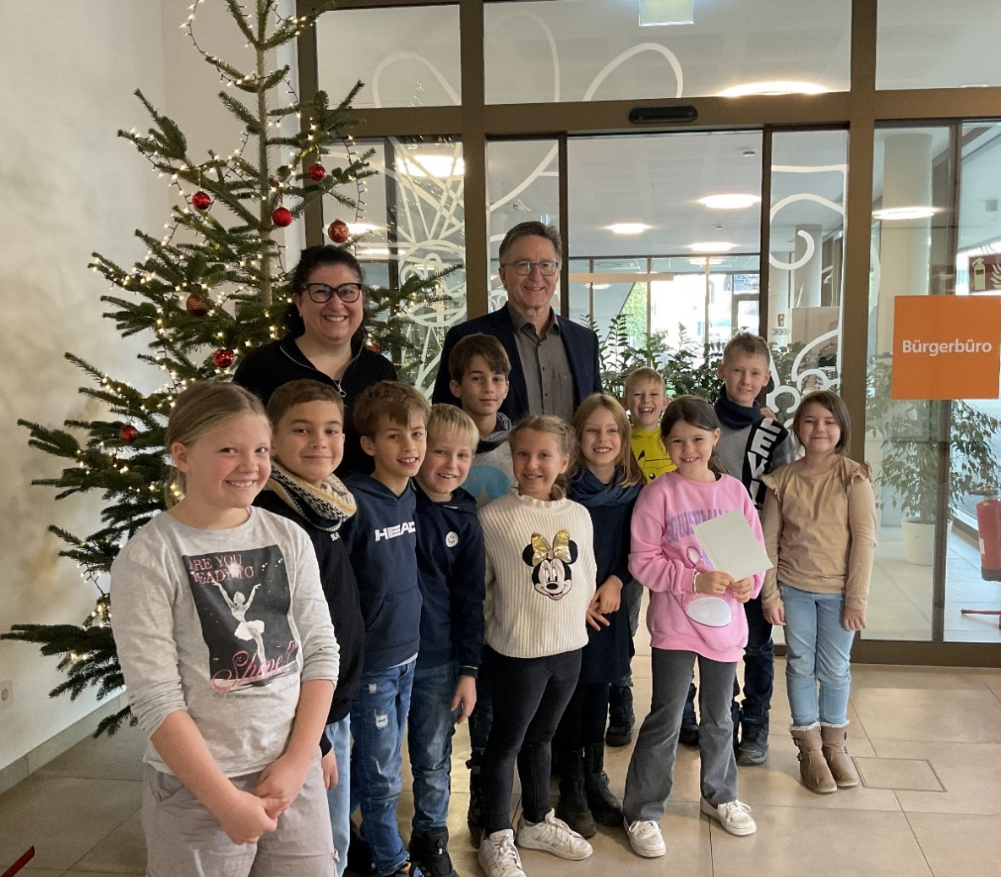
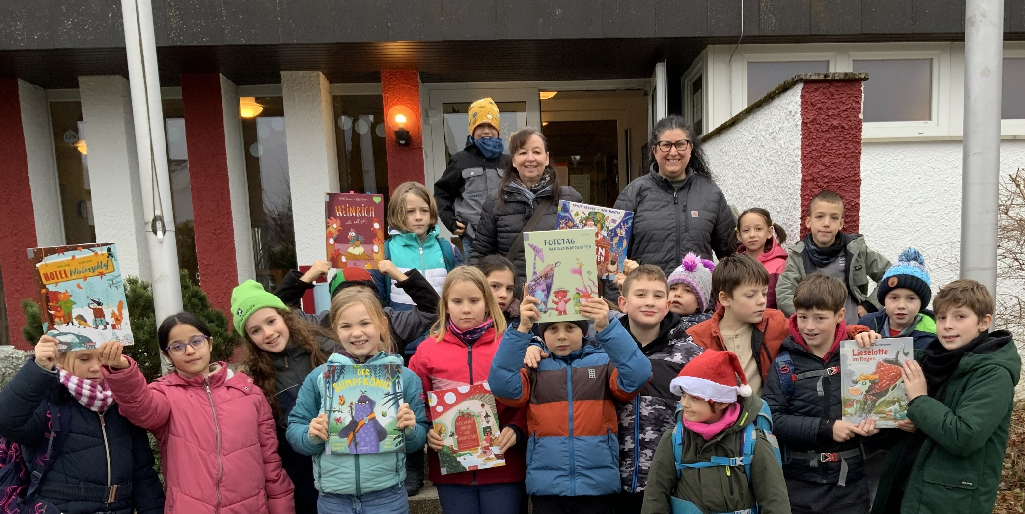
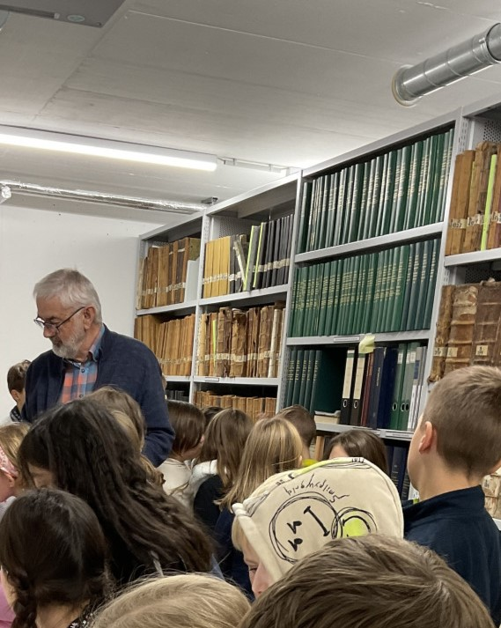
Vorlesetag

Slide 12
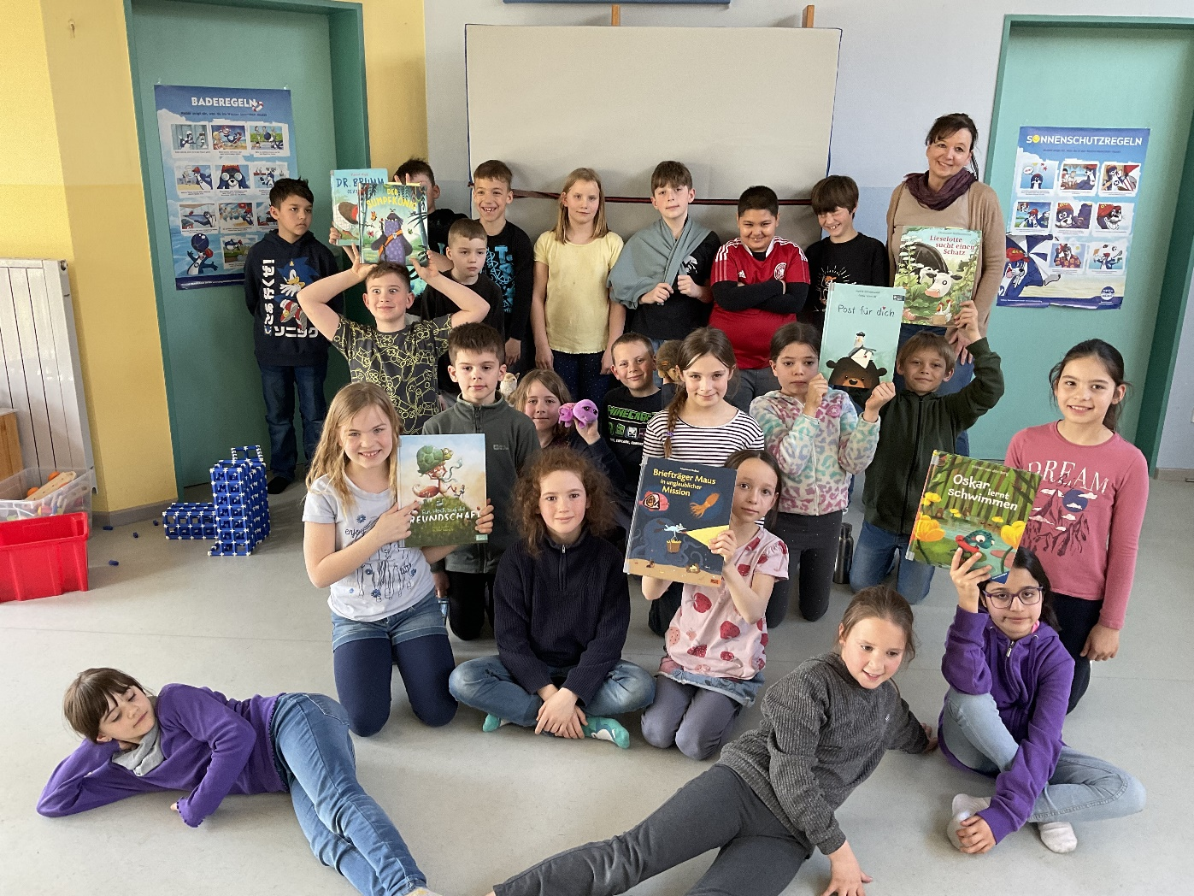
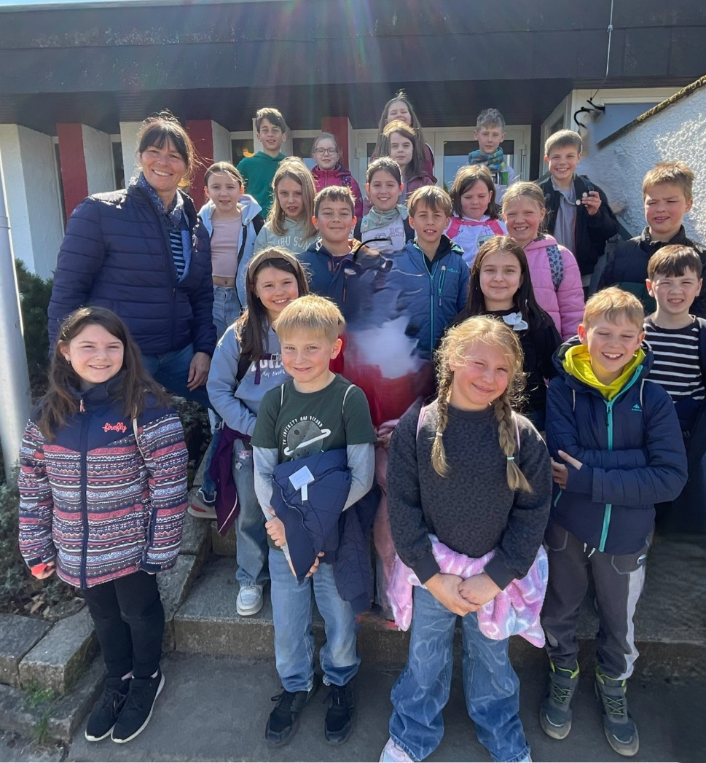
Welttag des Buches

Slide 13

Medienbildung

Slide 14
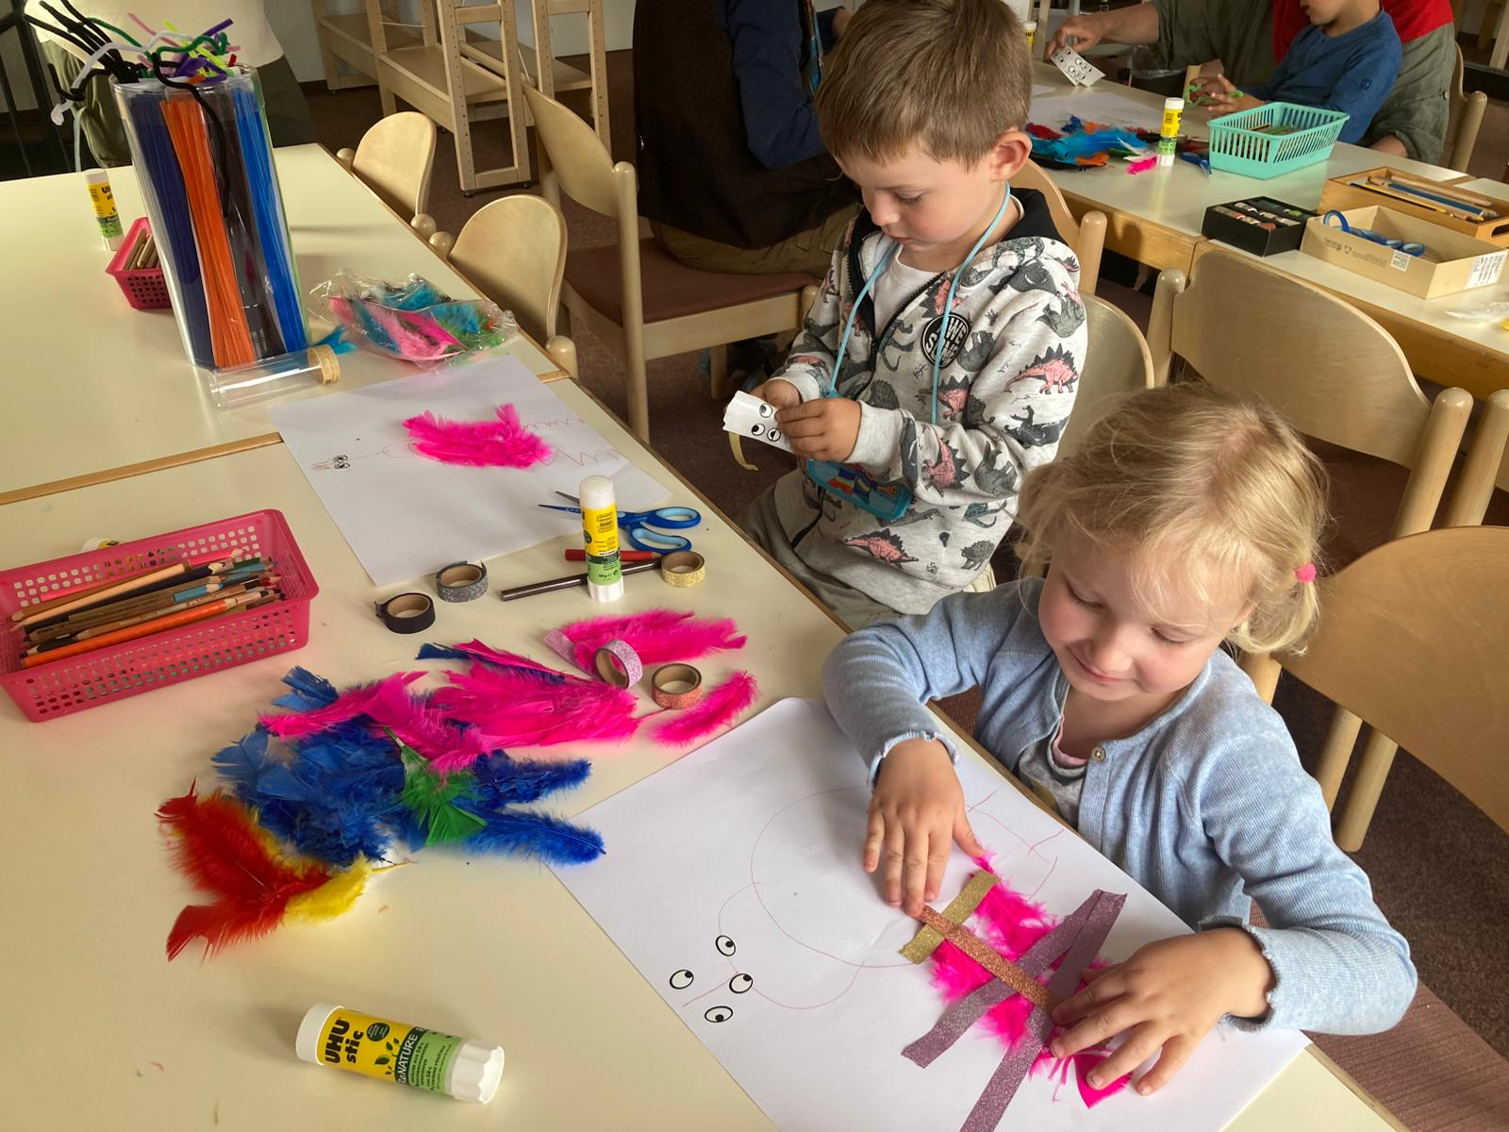
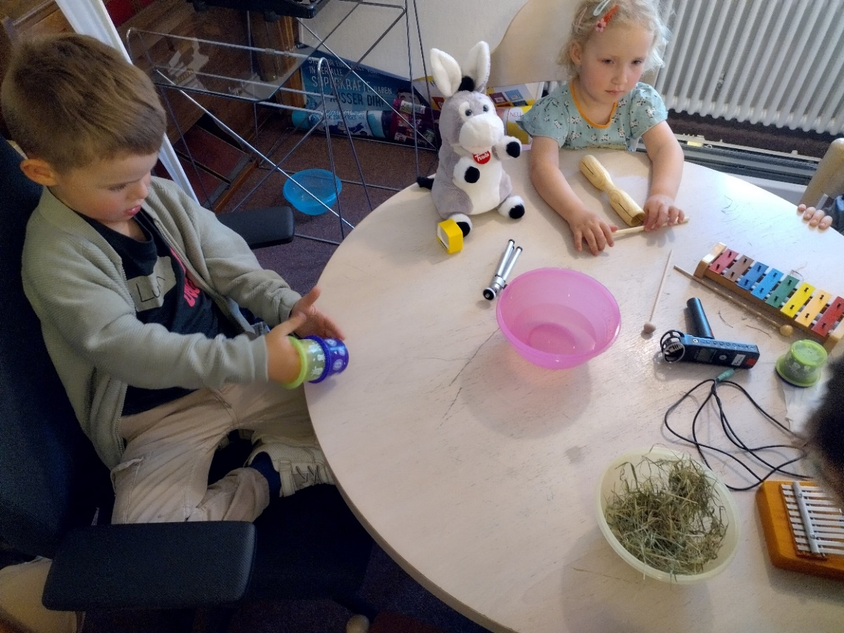

Ohrenspitzer (Minis)

Slide 15

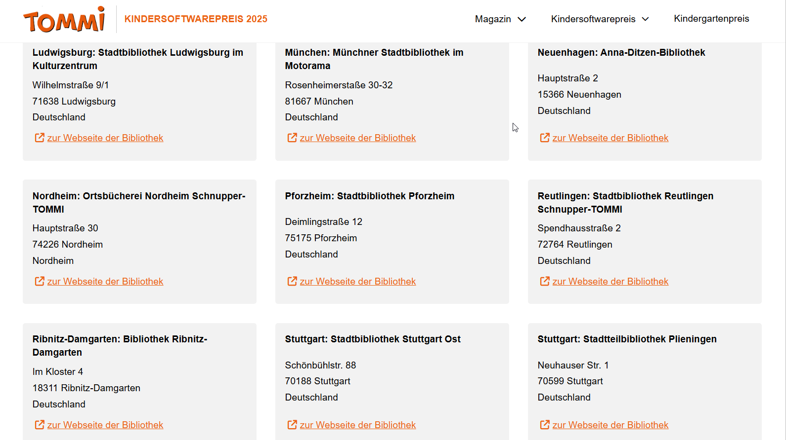
TOMMI Softwarepreis

Slide 16
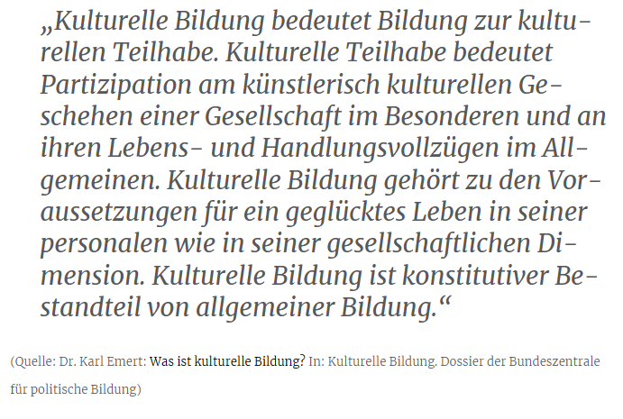
Kulturelle Bildung

Slide 17
Veranstaltungen
  Seniorennachmittag
  Seniorenmittagessen
  OST
  Karl-Wagner-Stift
  Vereine
  Skatgruppe
  Spieleabend/Spielenachmittag

Slide 18
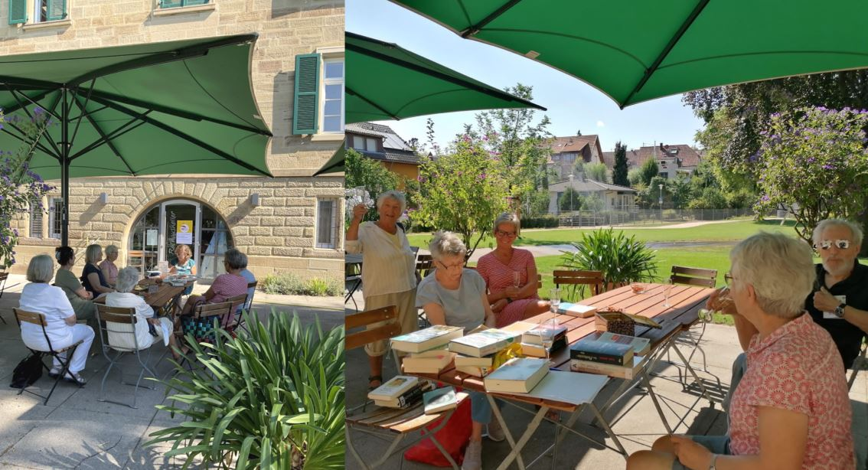
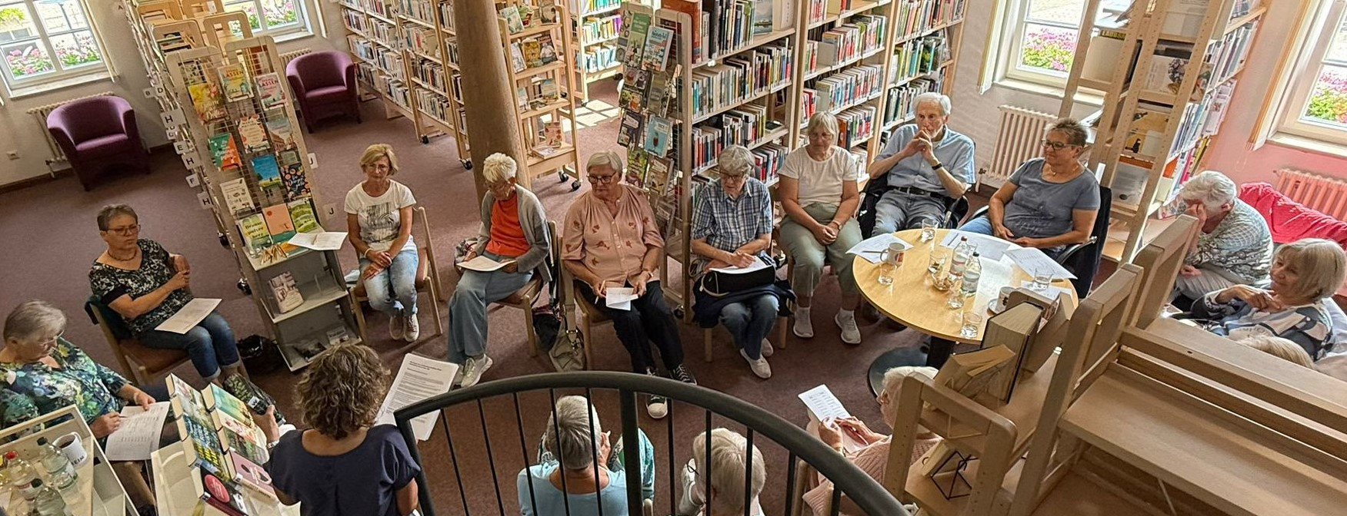
Bücherpause

Slide 19
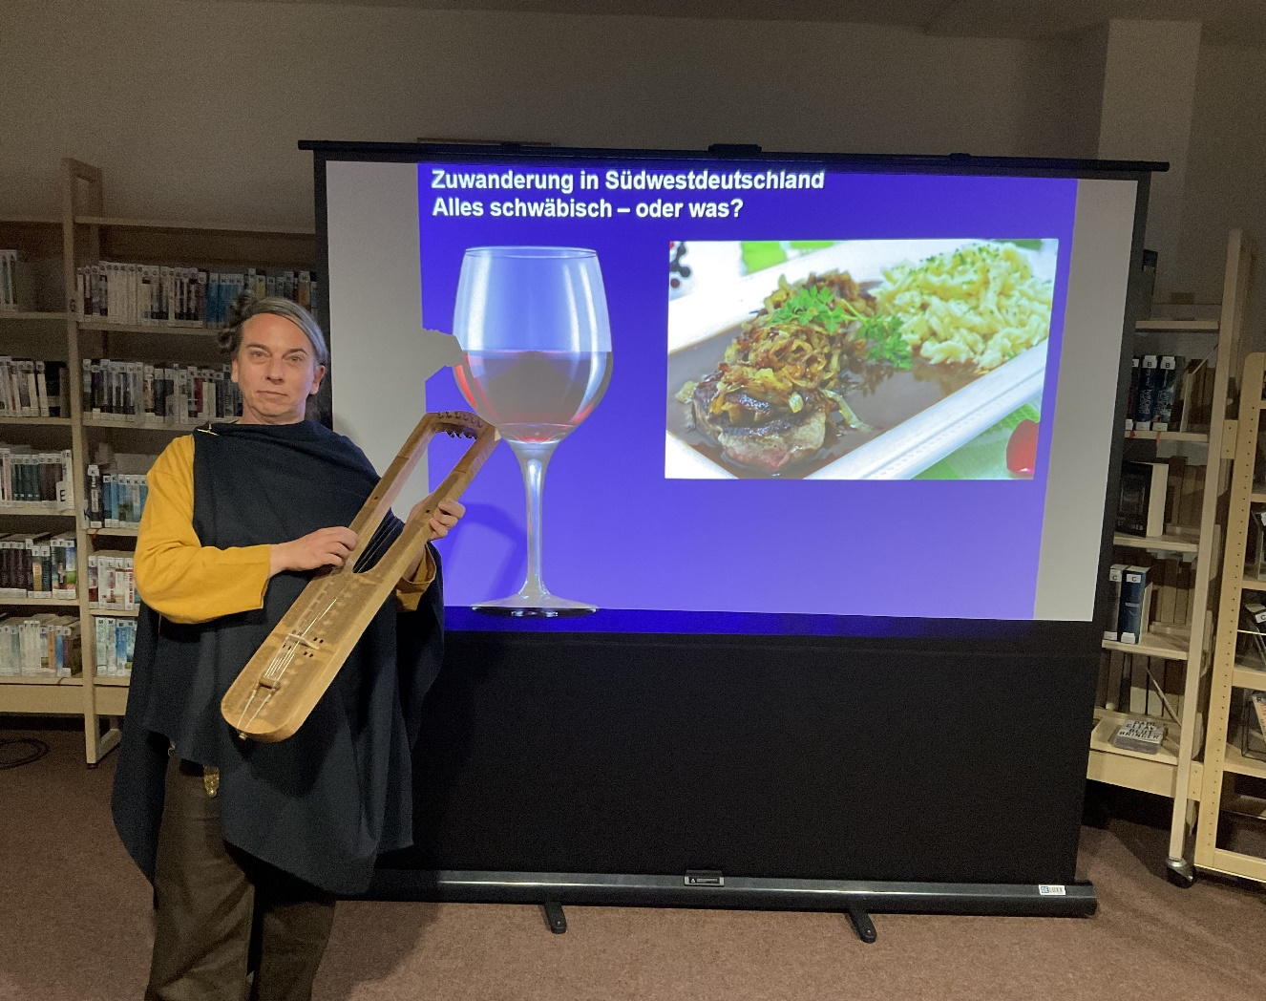

Vortrag „Die Schwaben“

Slide 20

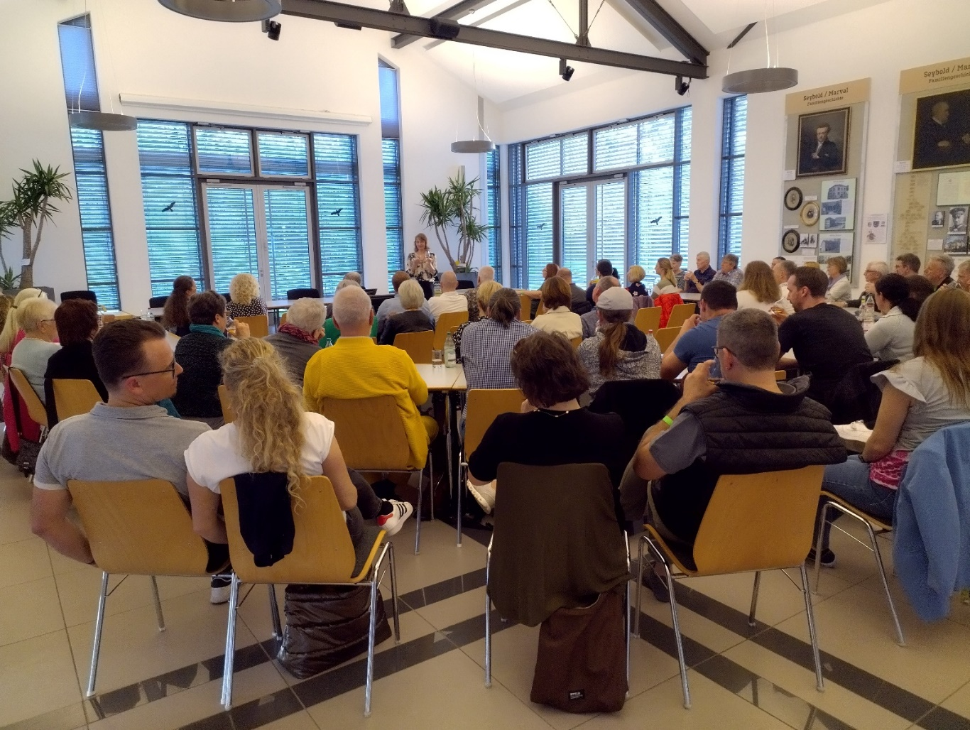

Autorenlesung Sybille Baecker

Slide 21

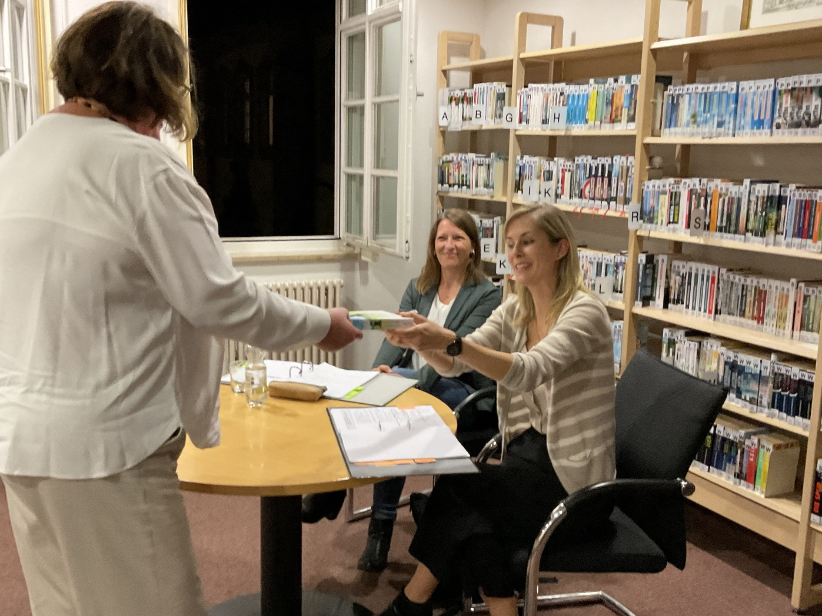
Autorenlesung Sarah Kempfle

Slide 22
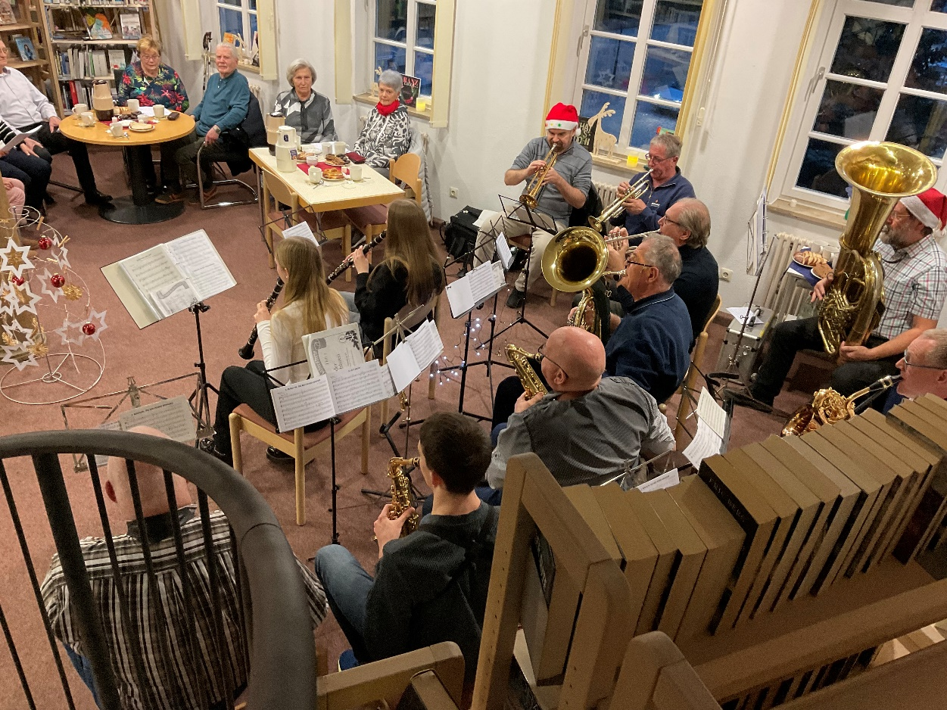
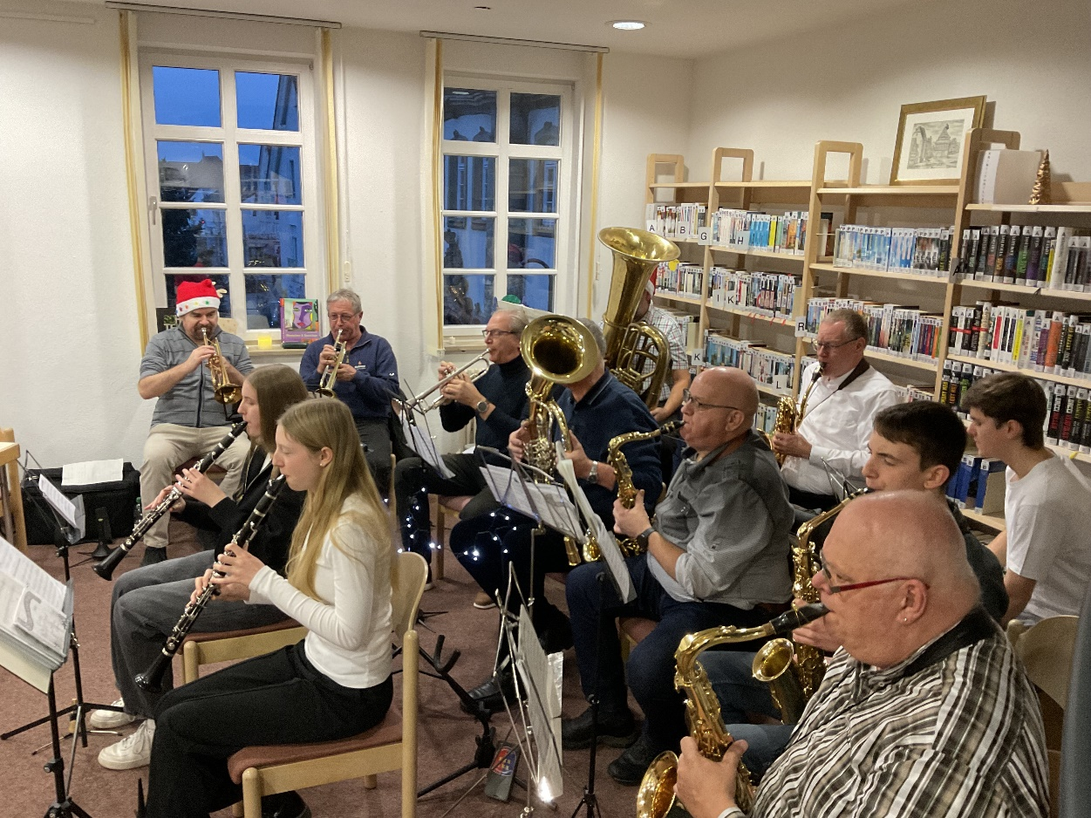

Adventsmusik

Slide 23
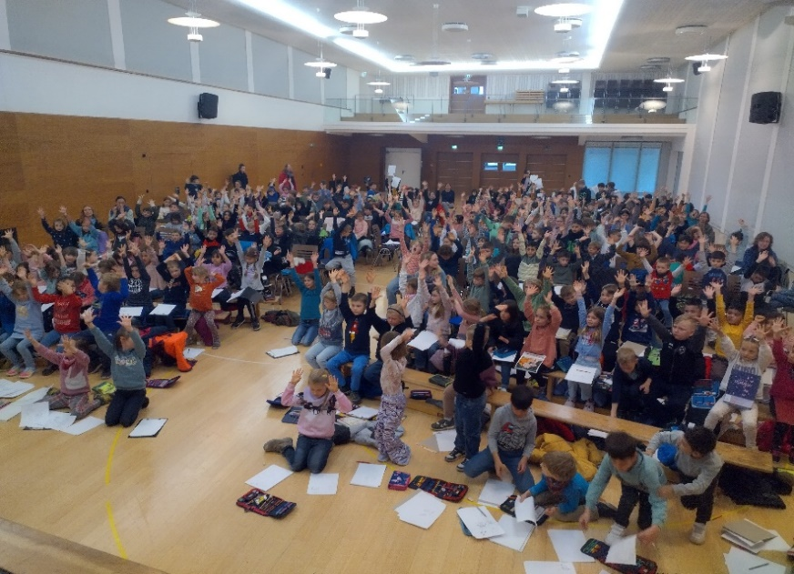
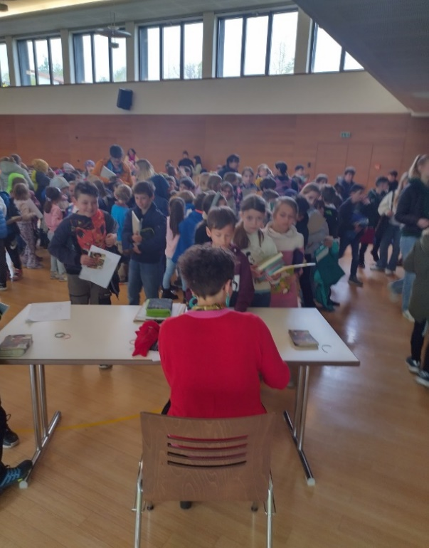
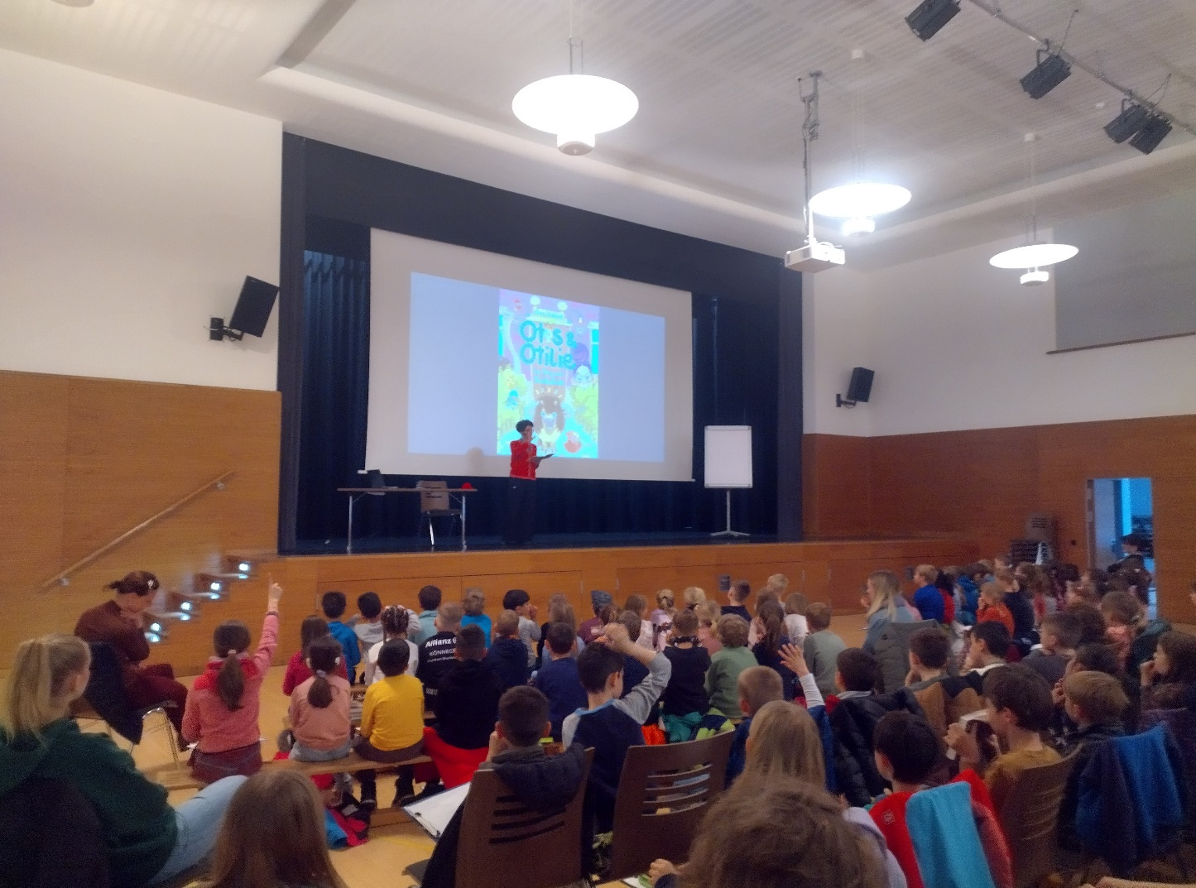
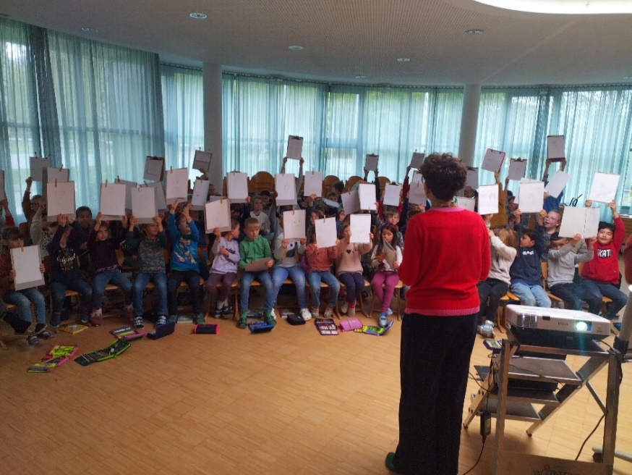
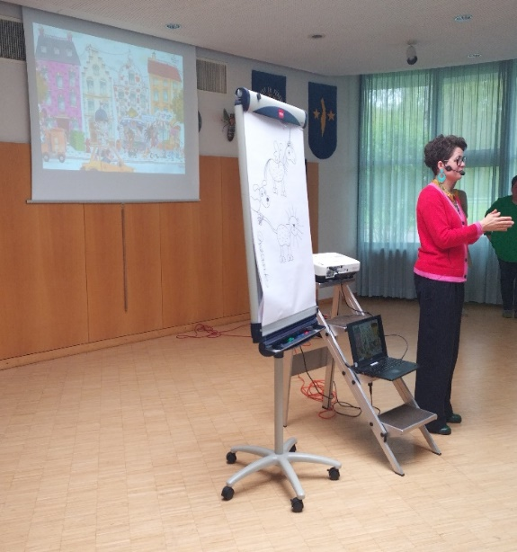
Autorenlesung Dulleck

Slide 24
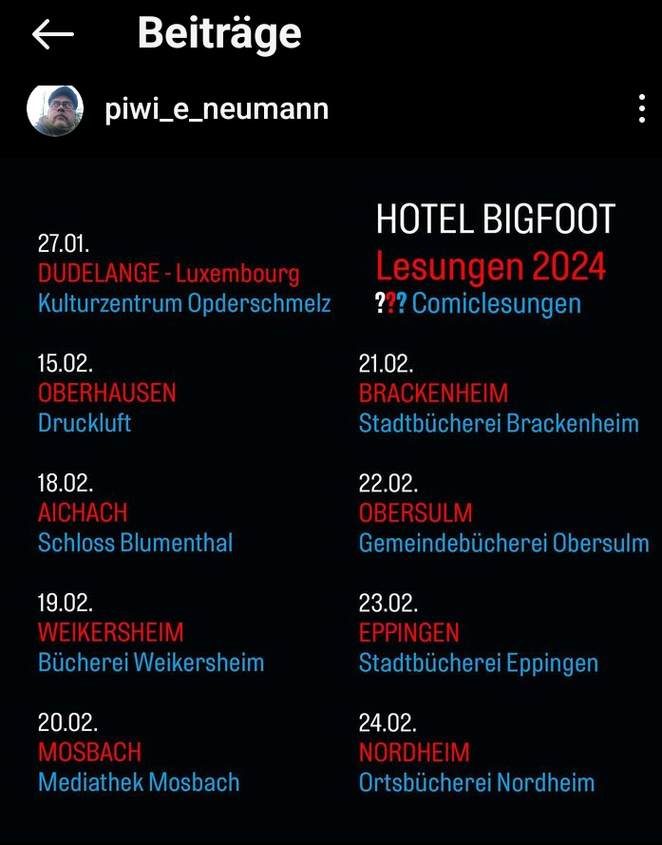
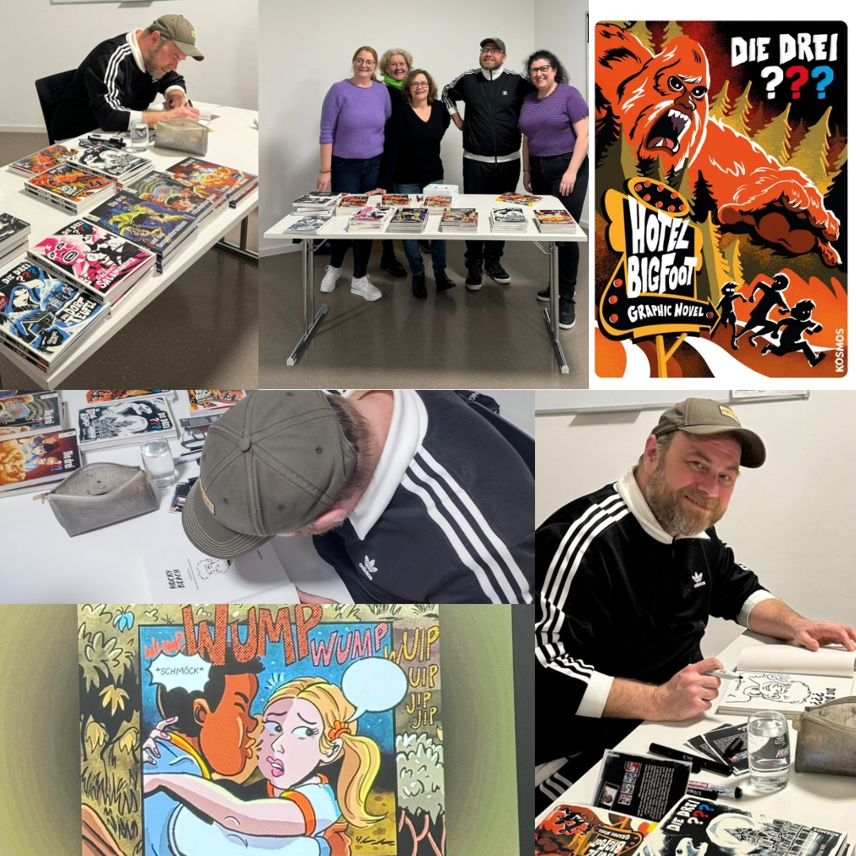
Comiclesung Christopher Tauber
Zitat Benni, 10 Jahre:
„Das war der schönste Abend meines Lebens!“

Slide 25

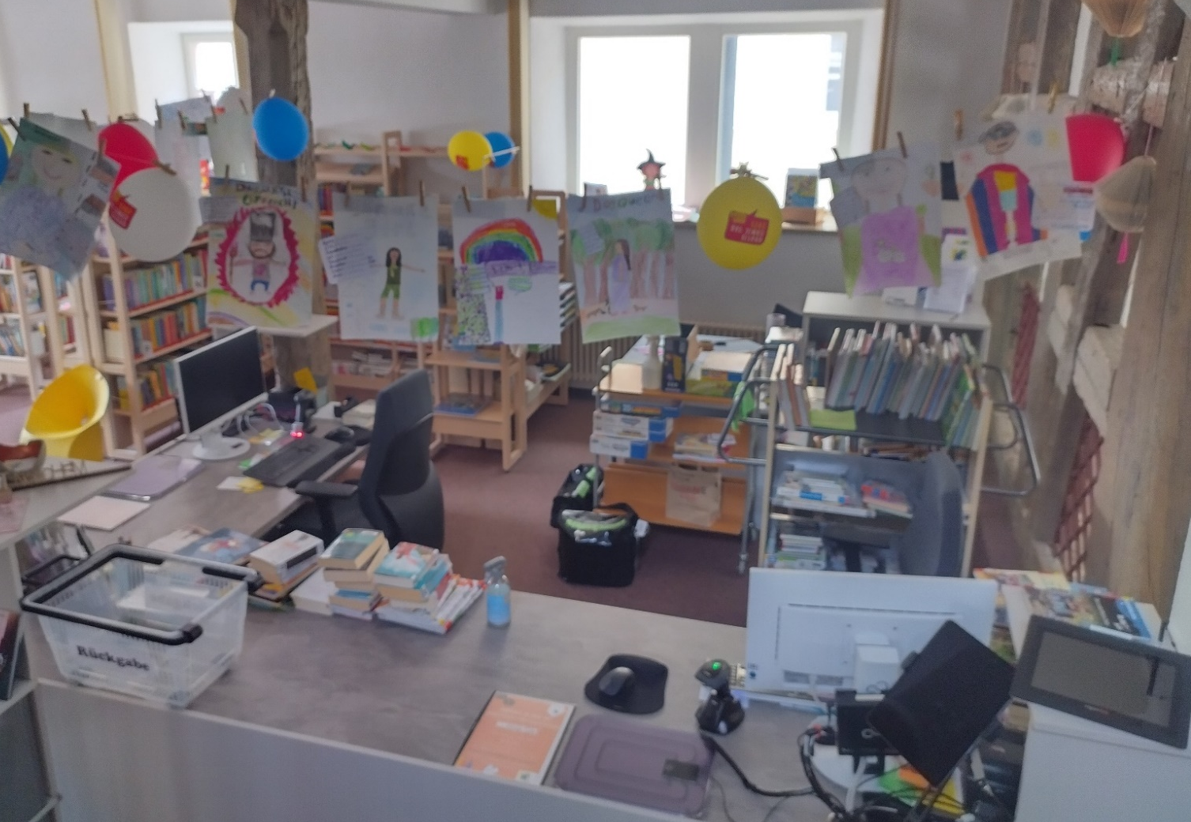
Bundesweiter Comictag

Slide 26
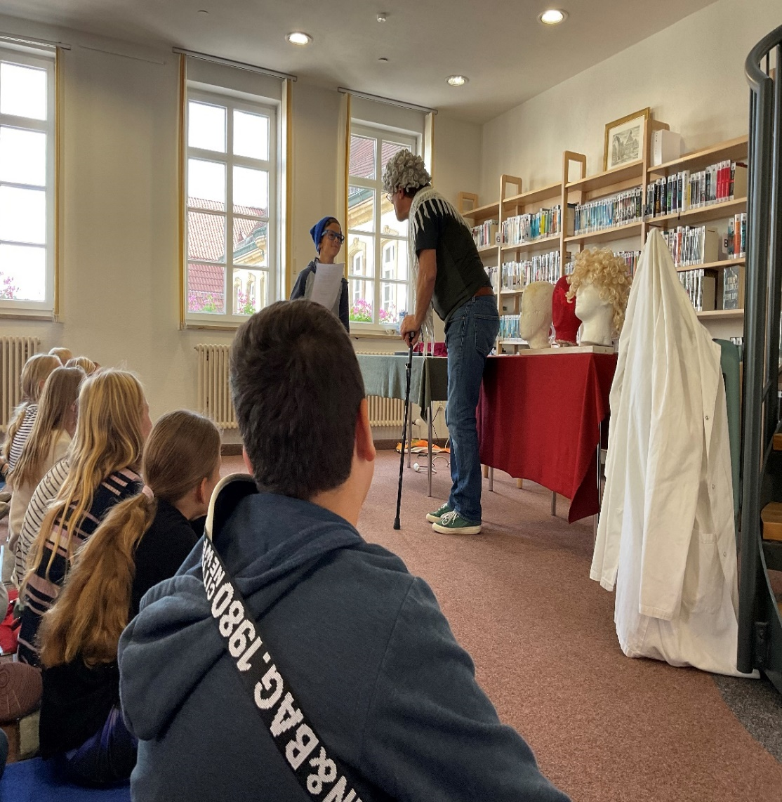
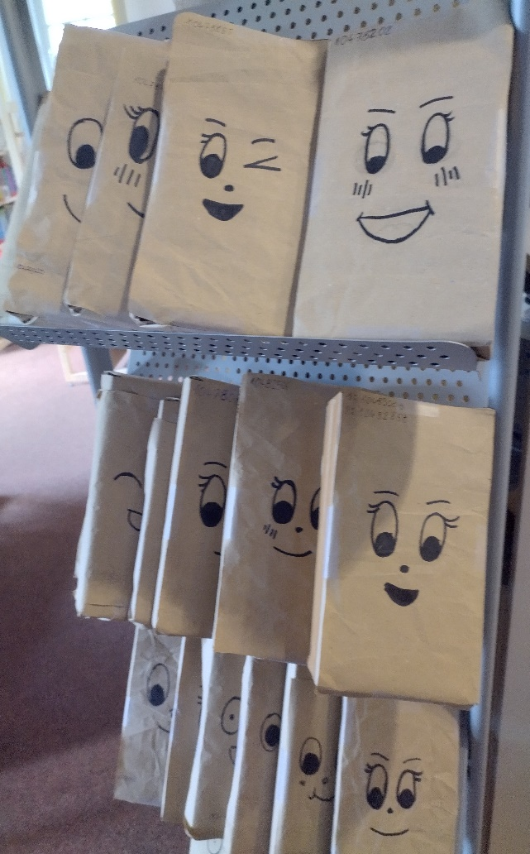
Sommerleseclub Heiss auf Lesen

Slide 27
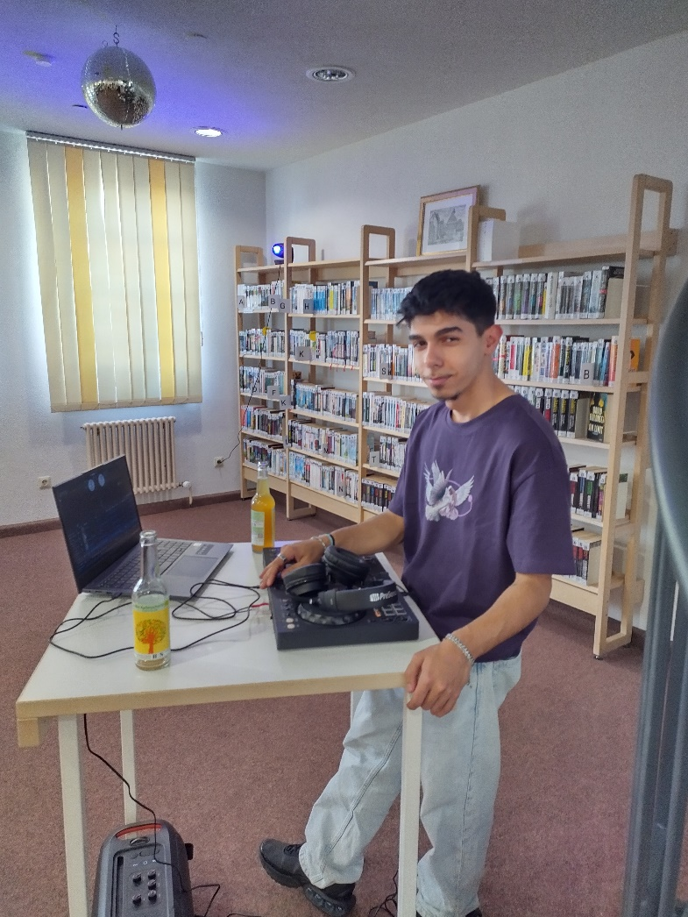
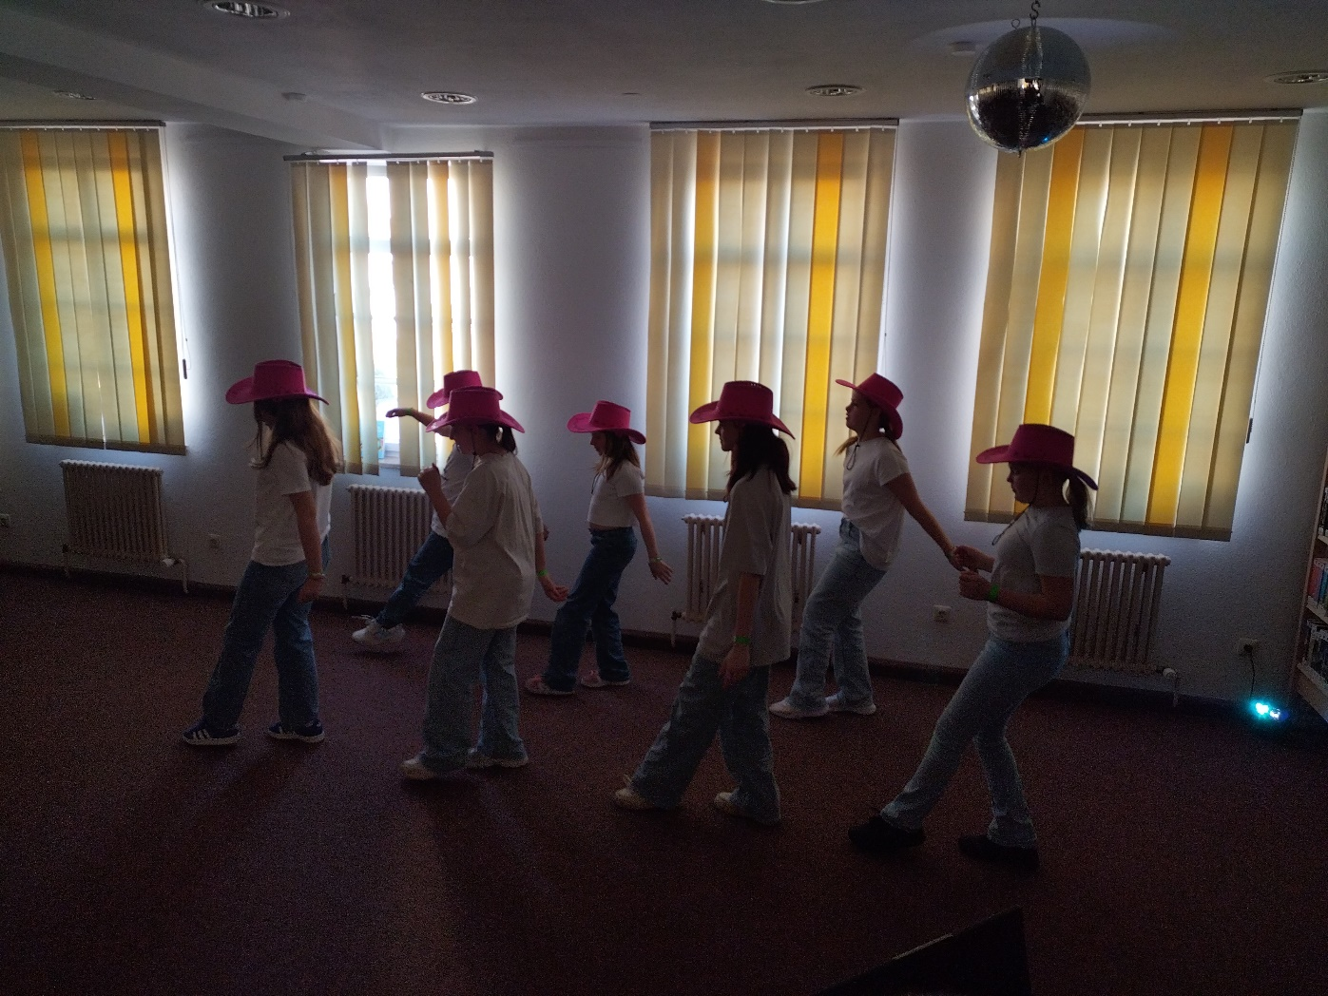

Nacht der Bibliotheken

Slide 28
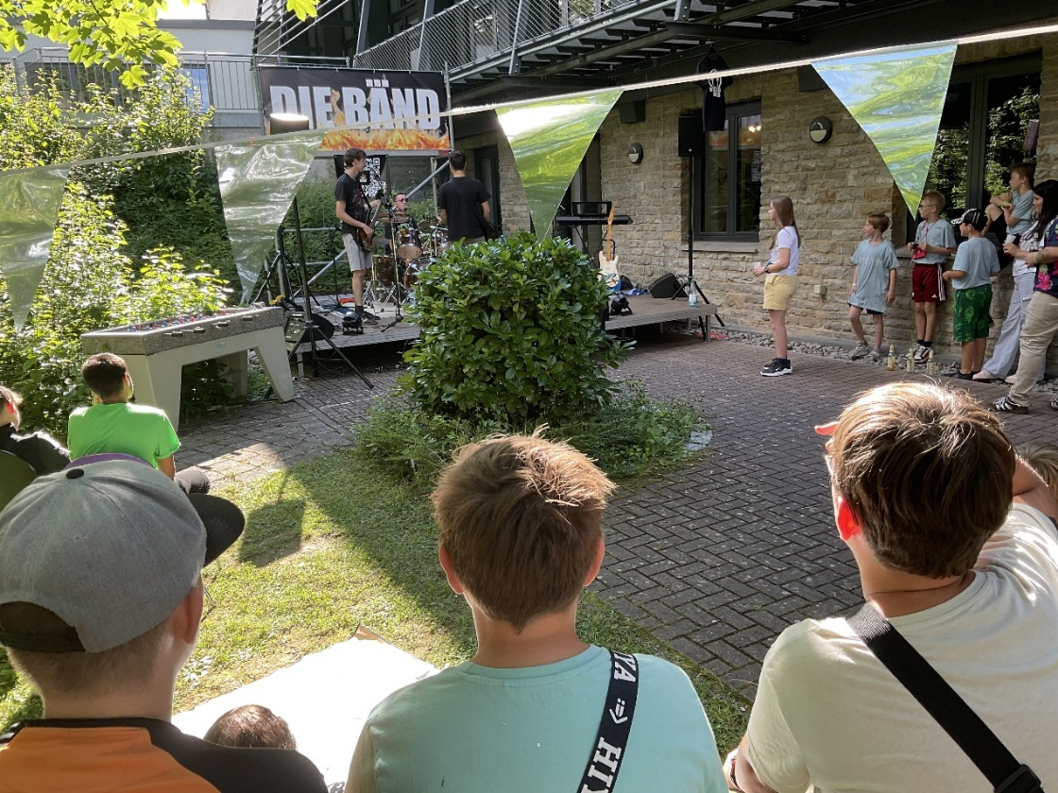
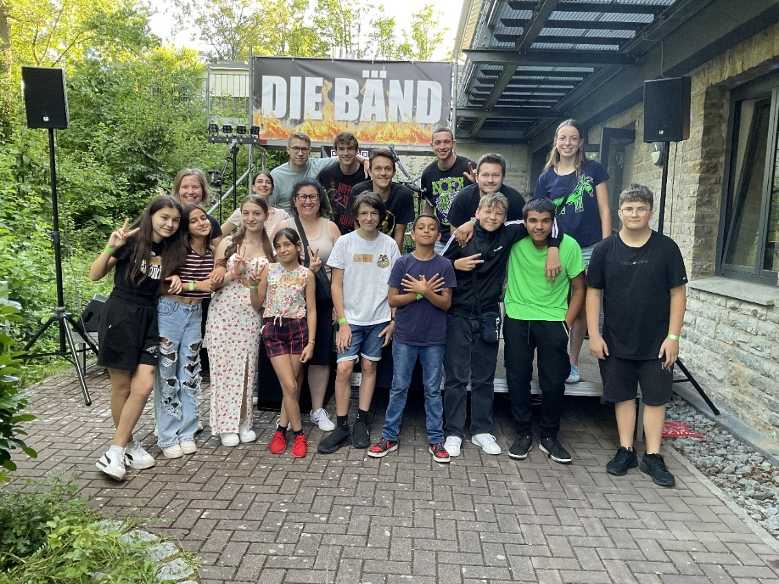

Deluxe - Nacht der Jugendkultur 2024

Slide 29
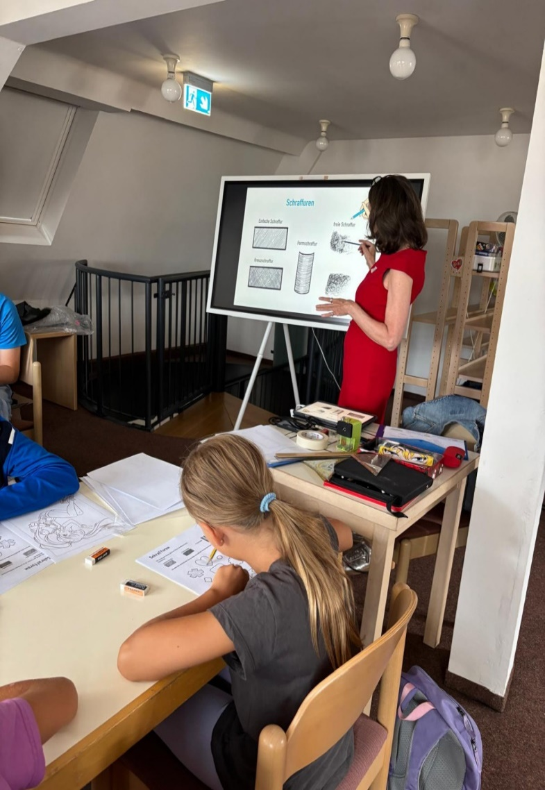
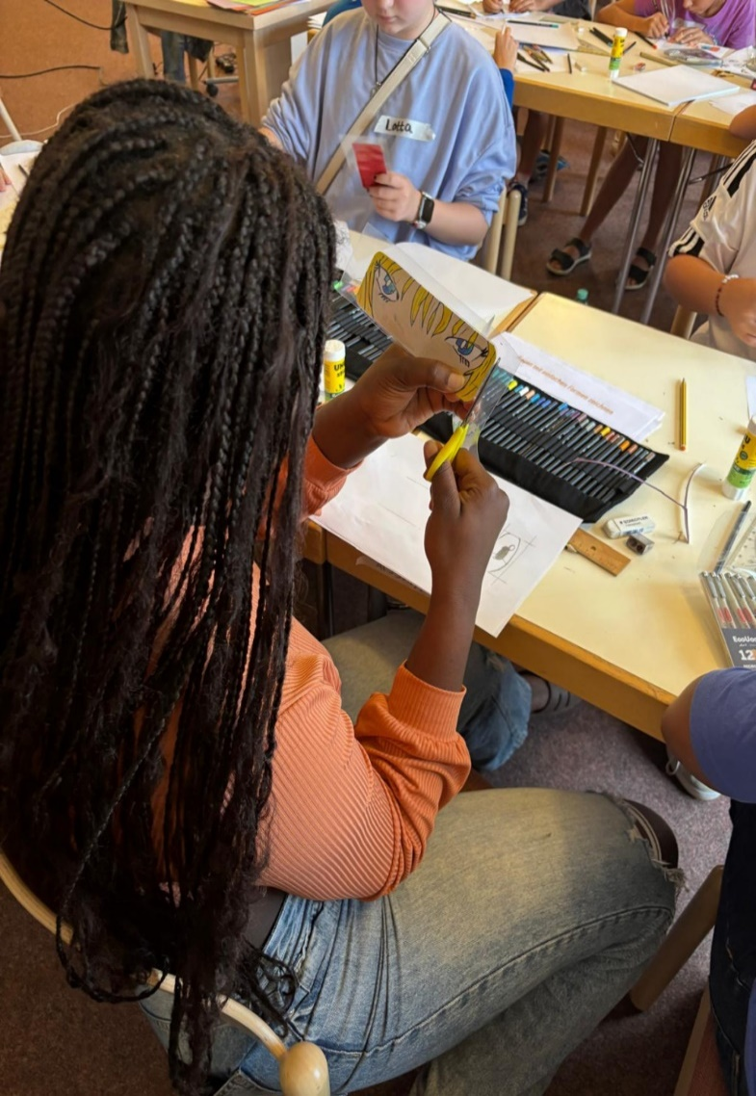
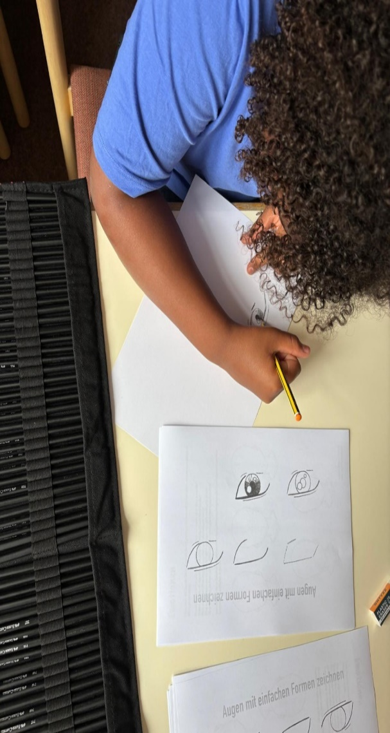
Deluxe – Nacht der Jugendkultur 2025

Slide 30
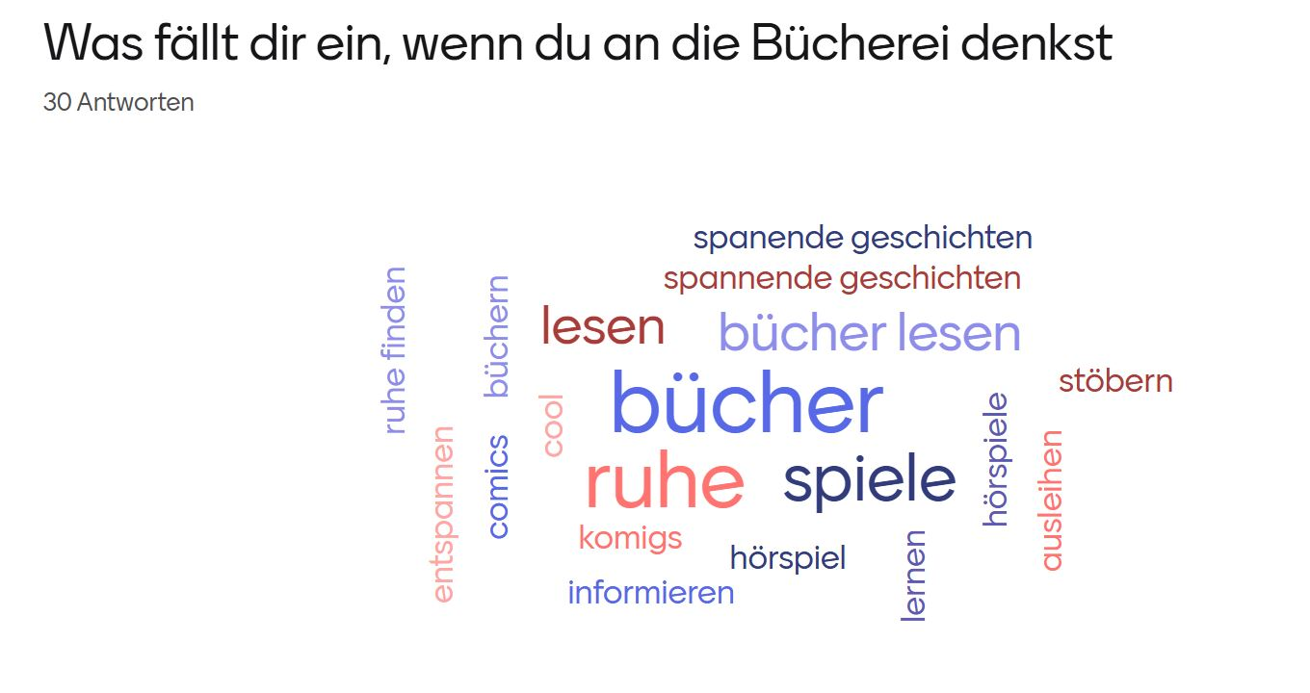
Meinungsbild Schulklasse

Slide 31
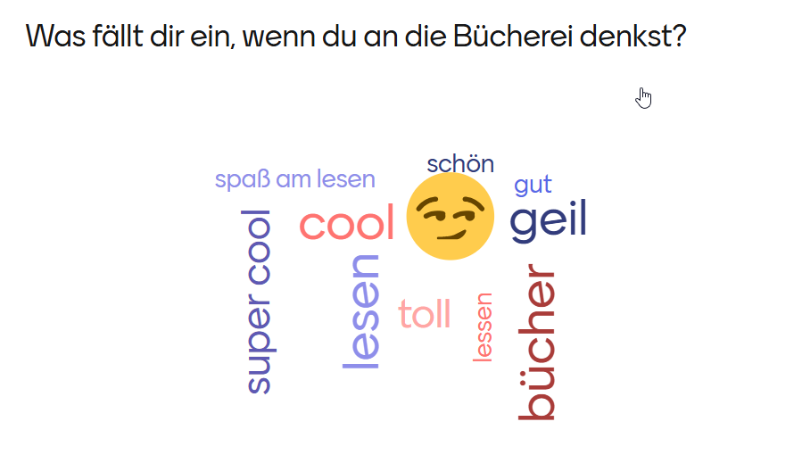
Meinungsbild Schulklasse

Slide 32


